Slide 1
الفصل الخامس:القياس الطول والكتلة والسعة
٥-١ الطول في النظام المتري
الفصل
القياس:الطول والكتلة والسعة
٥
صفحة ٥٤

Slide 2
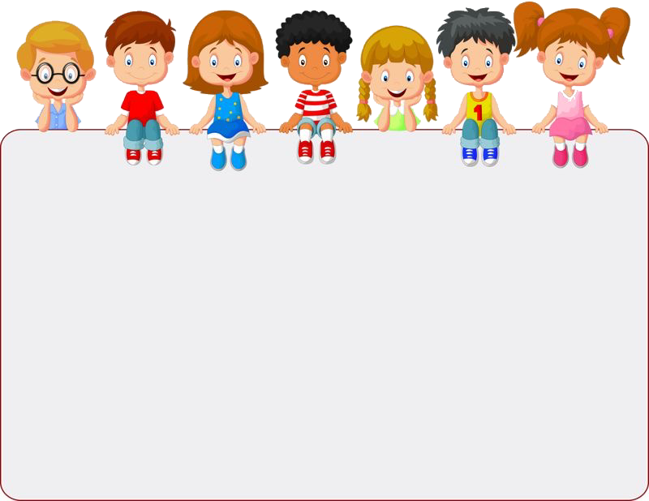



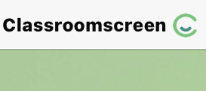






أدوات
ماذا تعلمت
ماذا أريد أن أعرف
ماذا أعرف
جدول التعلم
نشاط
التركيز | فكرة الدرس | المفردات | التدريس | استعد | أمثلة | التدريب | تأكد | مهارات عليا | التقويم | تقويم ختامي | الواجب

Slide 3
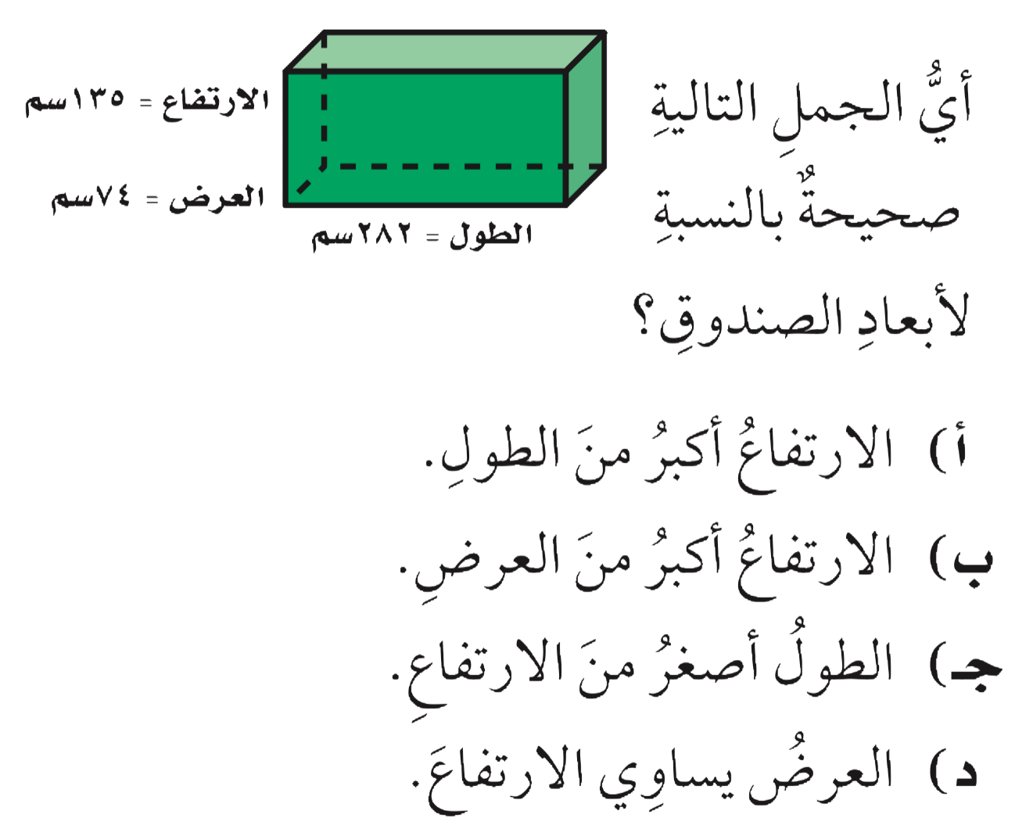
تعزيز مهارة
أدوات
المهارة ١: مقارنة الأعداد ضمن الملايين
نشاط
التركيز | فكرة الدرس | المفردات | التدريس | استعد | أمثلة | التدريب | تأكد | مهارات عليا | التقويم | تقويم ختامي | الواجب

Slide 4
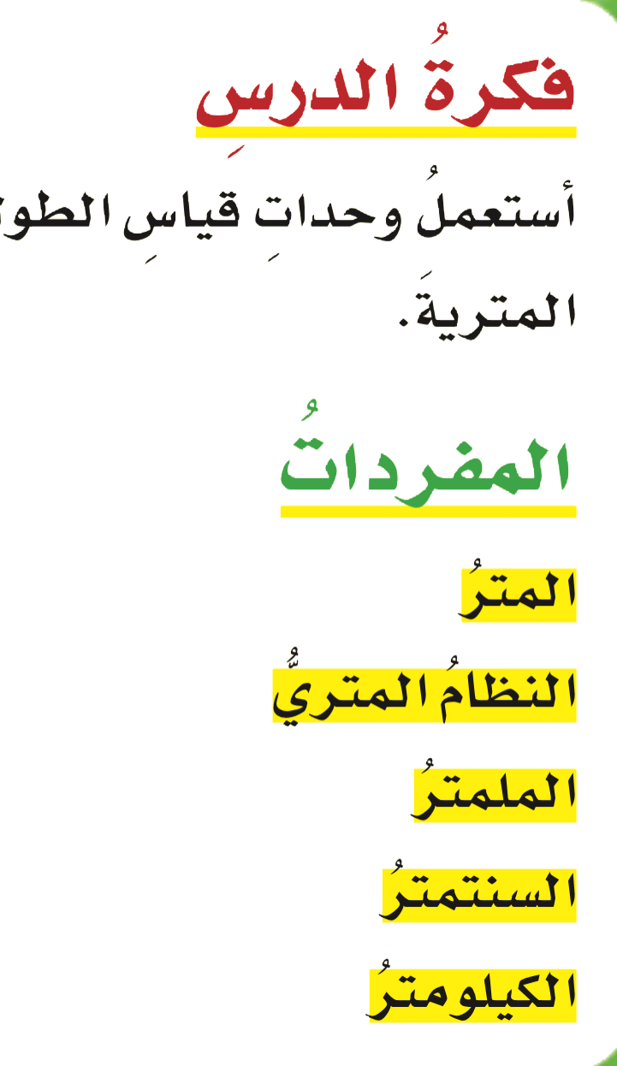
أدوات
فكرة الدرس
ل
المفردات
نشاط
التركيز | فكرة الدرس | المفردات | التدريس | استعد | أمثلة | التدريب | تأكد | مهارات عليا | التقويم | تقويم ختامي | الواجب

Slide 5
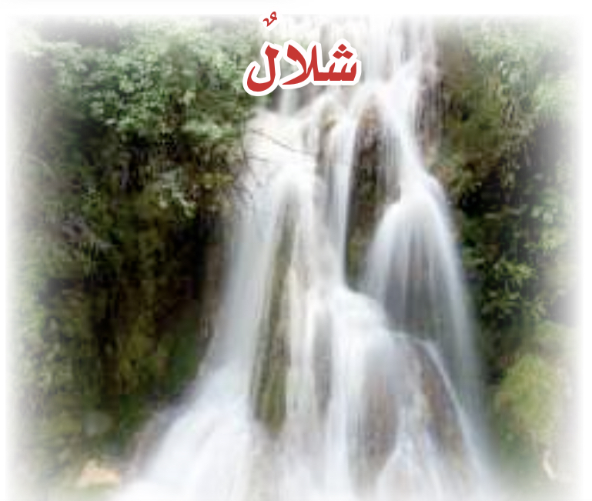
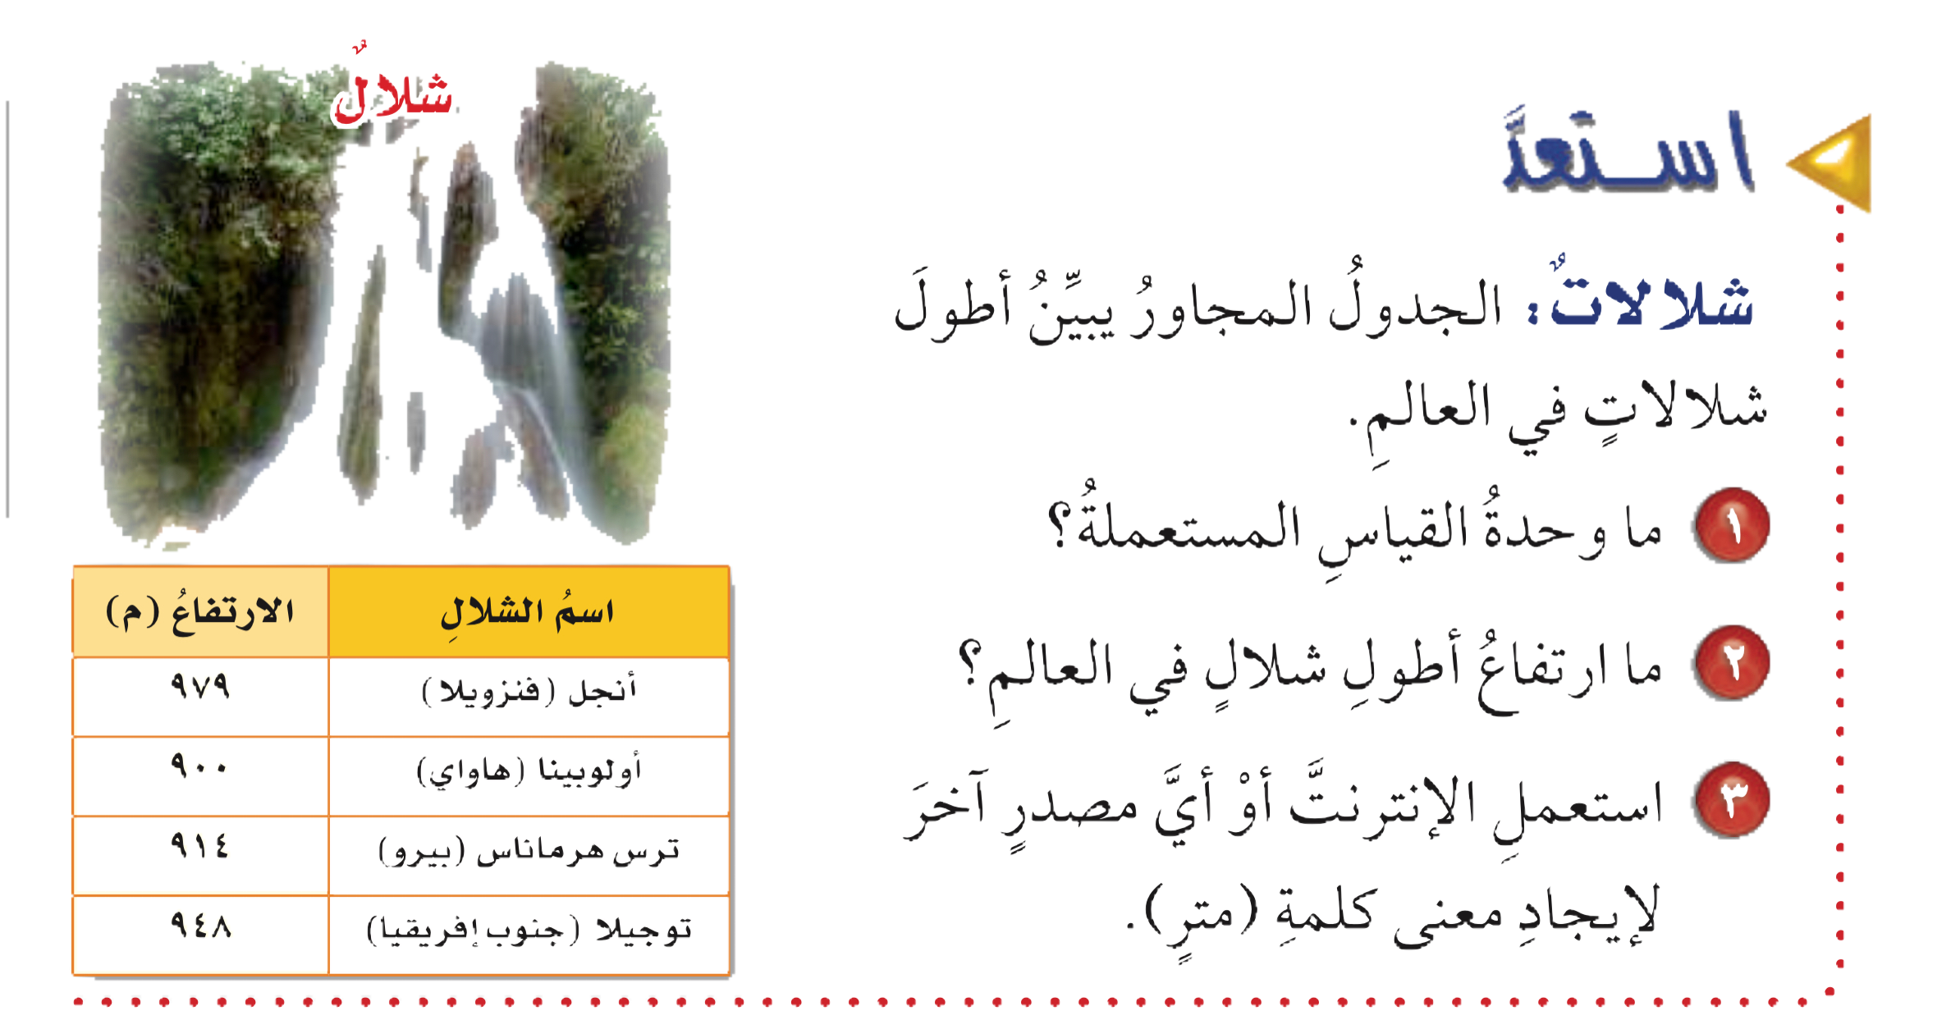
استعد
أدوات
نشاط
التركيز | فكرة الدرس | المفردات | التدريس | استعد | أمثلة | التدريب | تأكد | مهارات عليا | التقويم | تقويم ختامي | الواجب

Slide 6
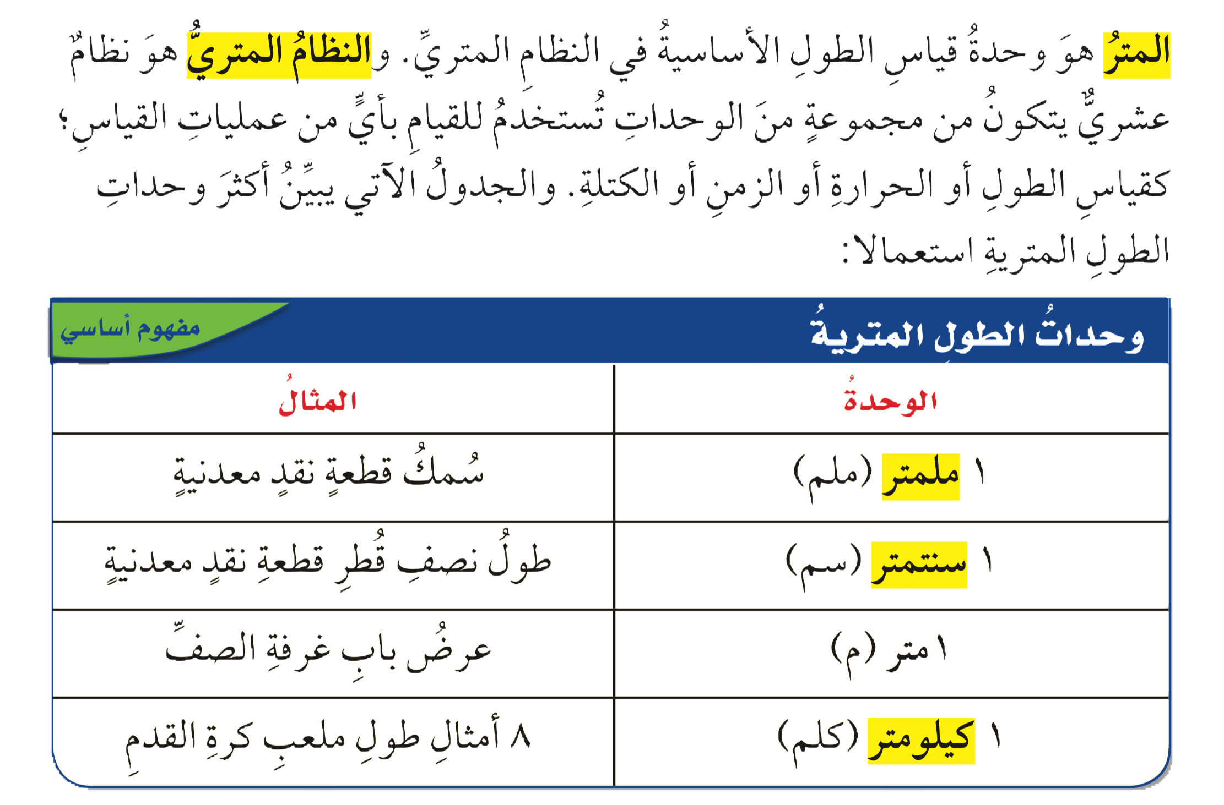
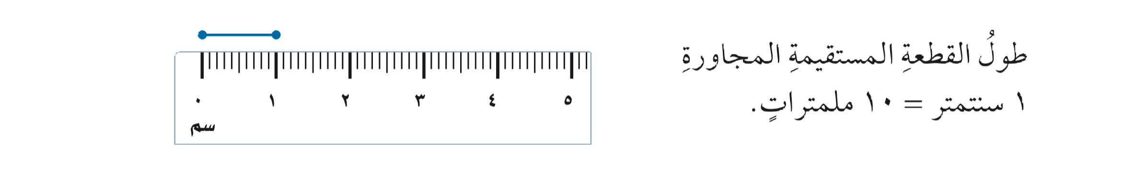
مفهوم اساسي
أدوات
نشاط
التركيز | فكرة الدرس | المفردات | التدريس | استعد | أمثلة | التدريب | تأكد | مهارات عليا | التقويم | تقويم ختامي | الواجب

Slide 7
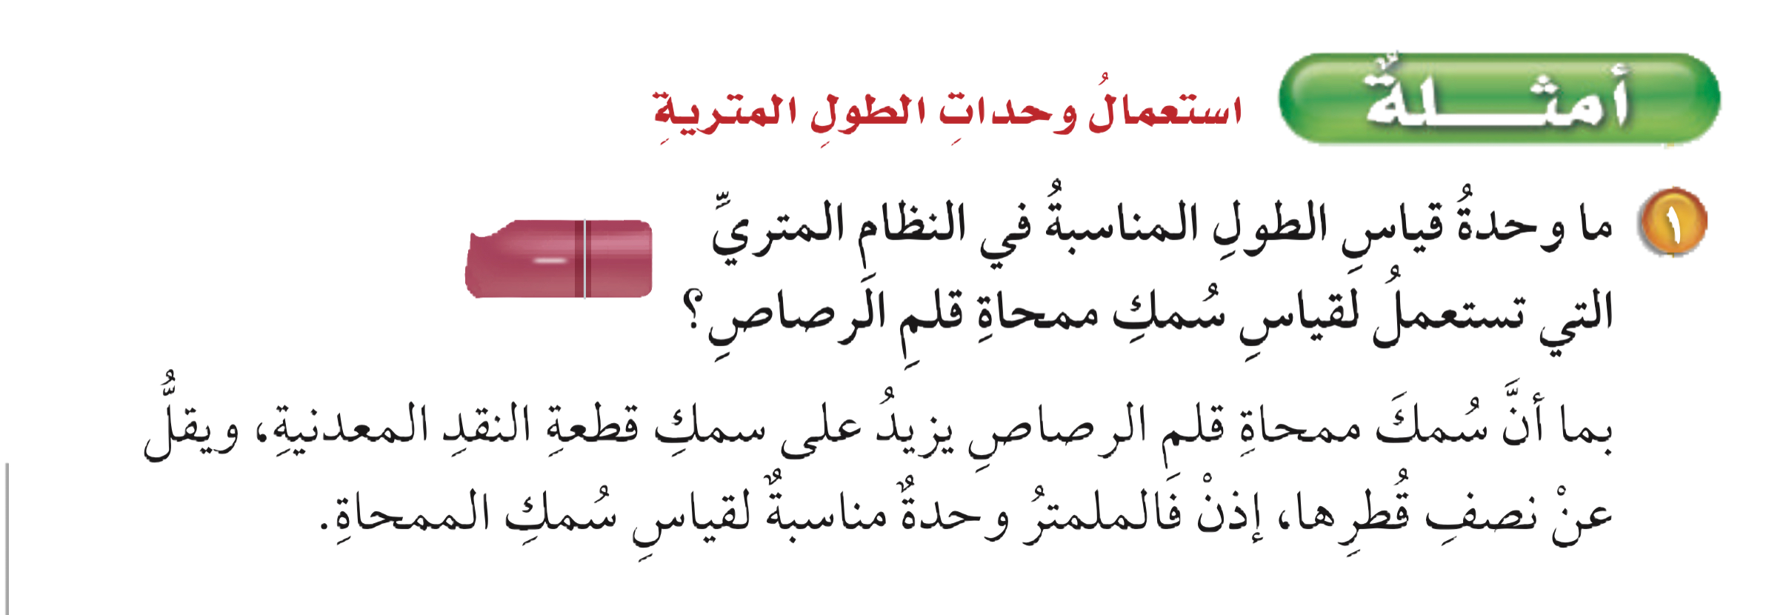

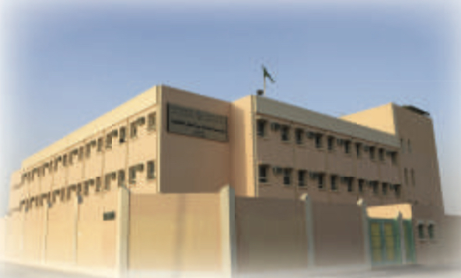
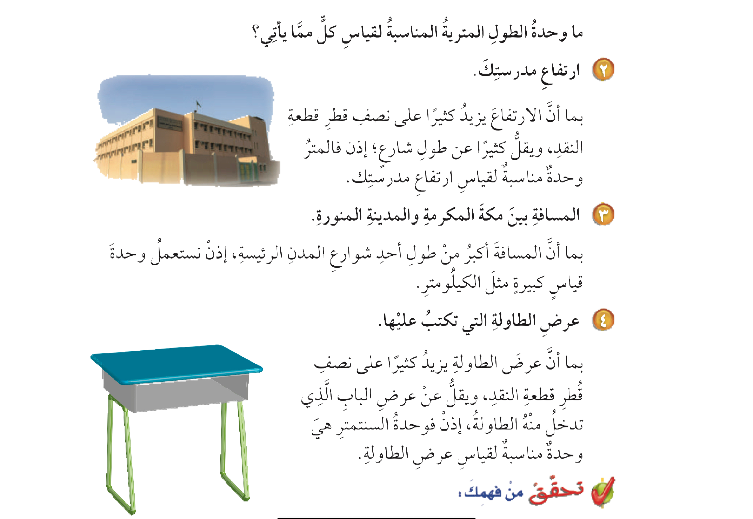
أمثلة
أدوات
نشاط
التركيز | فكرة الدرس | المفردات | التدريس | استعد | أمثلة | التدريب | تأكد | مهارات عليا | التقويم | تقويم ختامي | الواجب

Slide 8

أمثلة
أدوات
نشاط
تحقق من فهمك
التركيز | فكرة الدرس | المفردات | التدريس | استعد | أمثلة | التدريب | تأكد | مهارات عليا | التقويم | تقويم ختامي | الواجب

Slide 9
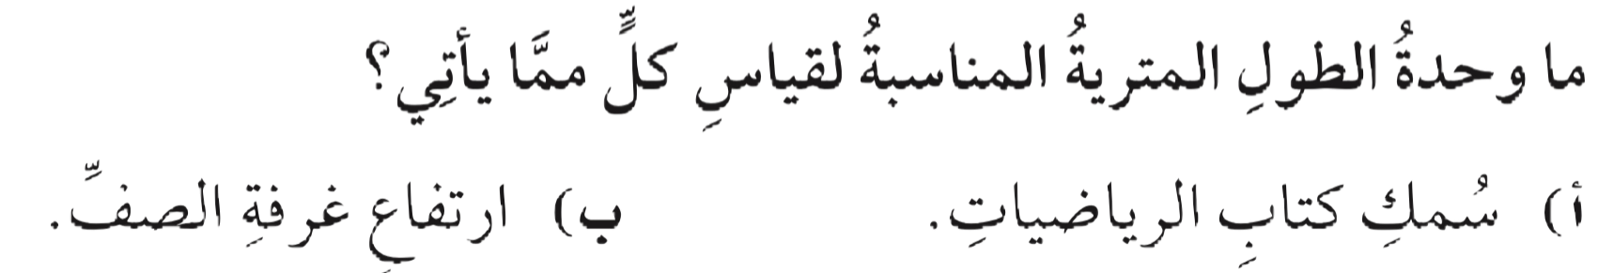

تحقق من فهمك
أدوات
نشاط
الحل
التركيز | فكرة الدرس | المفردات | التدريس | استعد | أمثلة | التدريب | تأكد | مهارات عليا | التقويم | تقويم ختامي | الواجب

Slide 10
تحقق من فهمك
أدوات
المتر
مليمتر
نشاط
التركيز | فكرة الدرس | المفردات | التدريس | استعد | أمثلة | التدريب | تأكد | مهارات عليا | التقويم | تقويم ختامي | الواجب

Slide 11
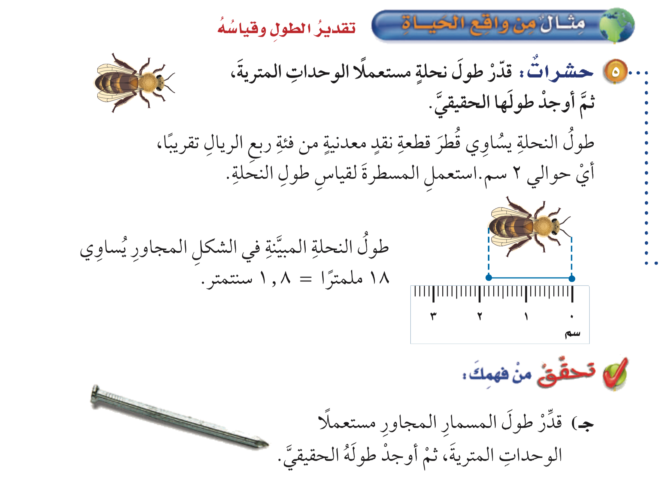
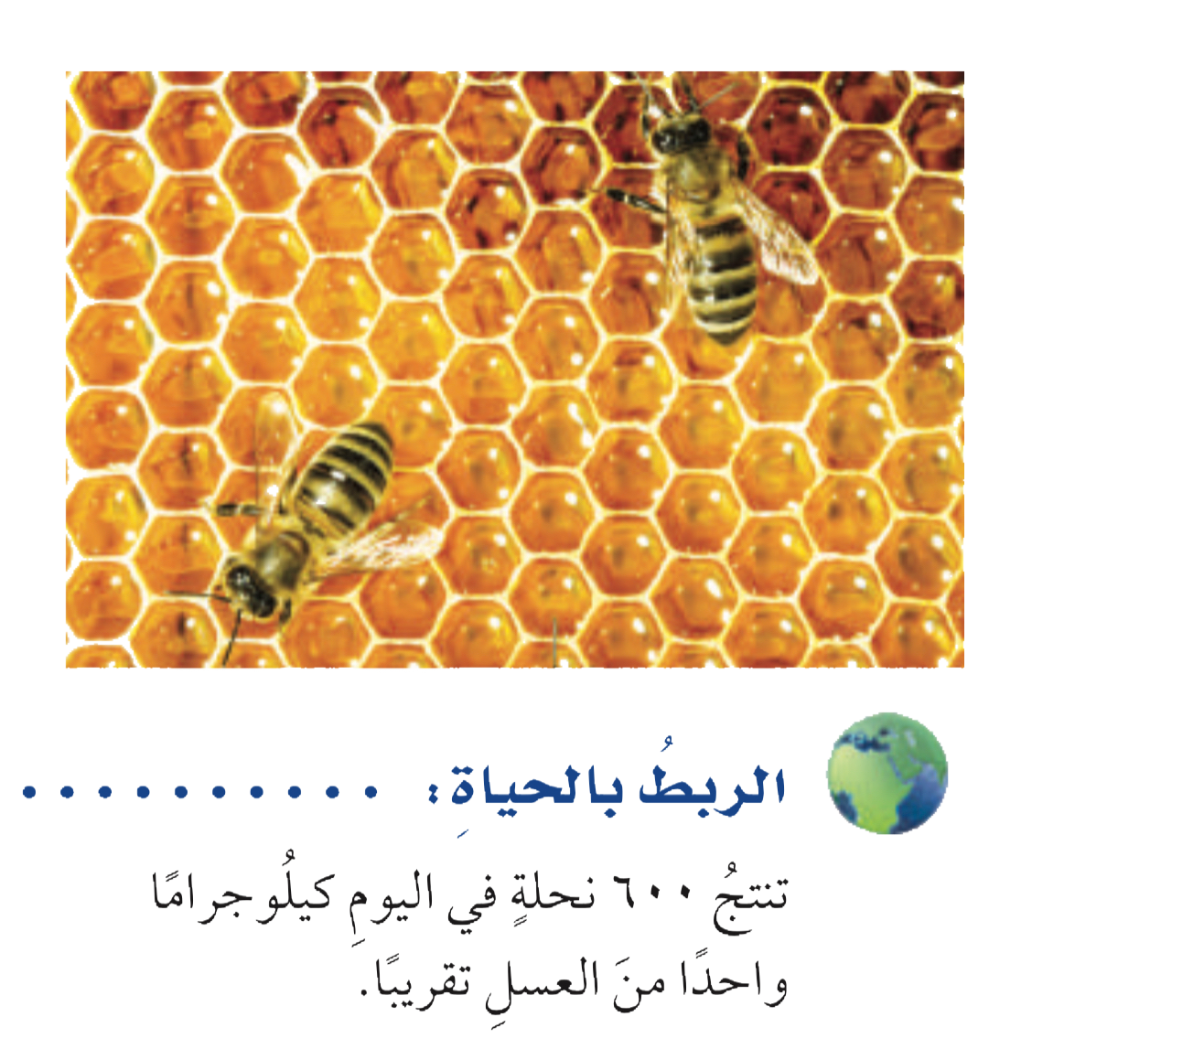
مثال من واقع الحياة
أدوات
نشاط
تحقق من فهمك
التركيز | فكرة الدرس | المفردات | التدريس | استعد | أمثلة | التدريب | تأكد | مهارات عليا | التقويم | تقويم ختامي | الواجب

Slide 12
تحقق من فهمك
أدوات
نشاط
الحل
التركيز | فكرة الدرس | المفردات | التدريس | استعد | أمثلة | التدريب | تأكد | مهارات عليا | التقويم | تقويم ختامي | الواجب

Slide 13
تحقق من فهمك
أدوات
التقدير: ٤ سم
الطول الحقيق: ٤٫٢ سم
نشاط
التركيز | فكرة الدرس | المفردات | التدريس | استعد | أمثلة | التدريب | تأكد | مهارات عليا | التقويم | تقويم ختامي | الواجب

Slide 14
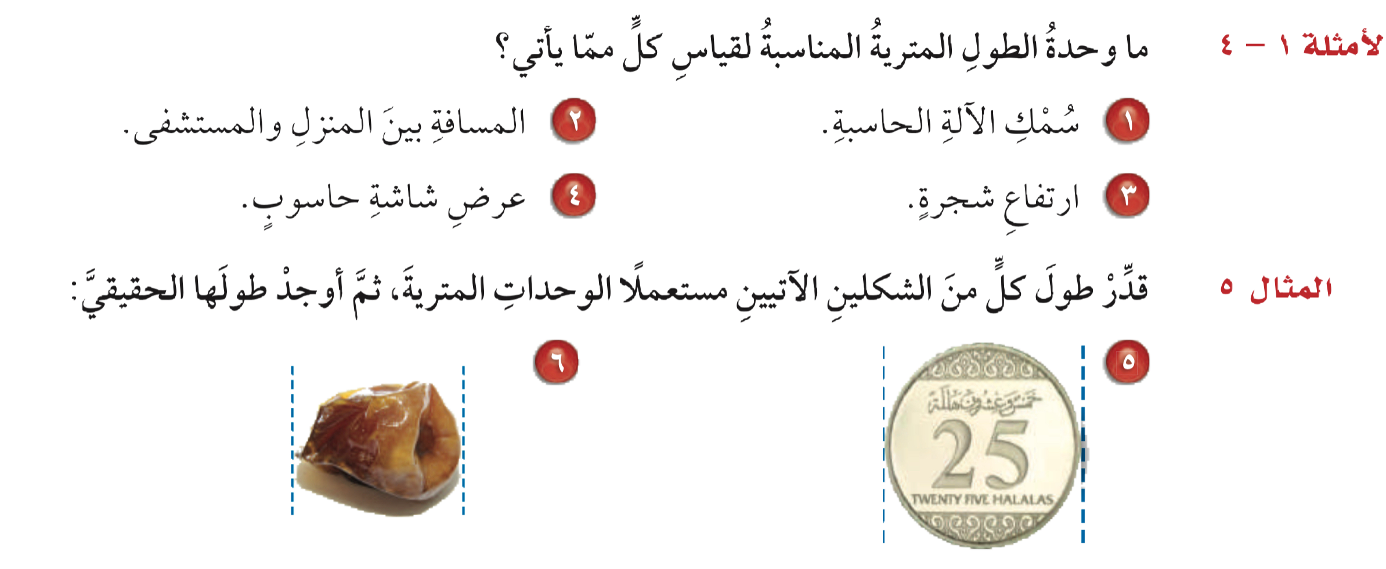
تــــــــأكد
أدوات
نشاط
الحل
التركيز | فكرة الدرس | المفردات | التدريس | استعد | أمثلة | التدريب | تأكد | مهارات عليا | التقويم | تقويم ختامي | الواجب

Slide 15
تــــــــأكد
أدوات
الكيلو متر
المليمتر
السنتيمتر
المتر
نشاط
التركيز | فكرة الدرس | المفردات | التدريس | استعد | أمثلة | التدريب | تأكد | مهارات عليا | التقويم | تقويم ختامي | الواجب

Slide 16
تــــــــأكد
أدوات
نشاط
الحل
التركيز | فكرة الدرس | المفردات | التدريس | استعد | أمثلة | التدريب | تأكد | مهارات عليا | التقويم | تقويم ختامي | الواجب

Slide 17
تــــــــأكد
أدوات
التقدير: ٢ سم
الطول الحقيق: ٢ سم
التقدير: ٢ سم
الطول الحقيق: ٢٫٣ سم
نشاط
التركيز | فكرة الدرس | المفردات | التدريس | استعد | أمثلة | التدريب | تأكد | مهارات عليا | التقويم | تقويم ختامي | الواجب

Slide 18
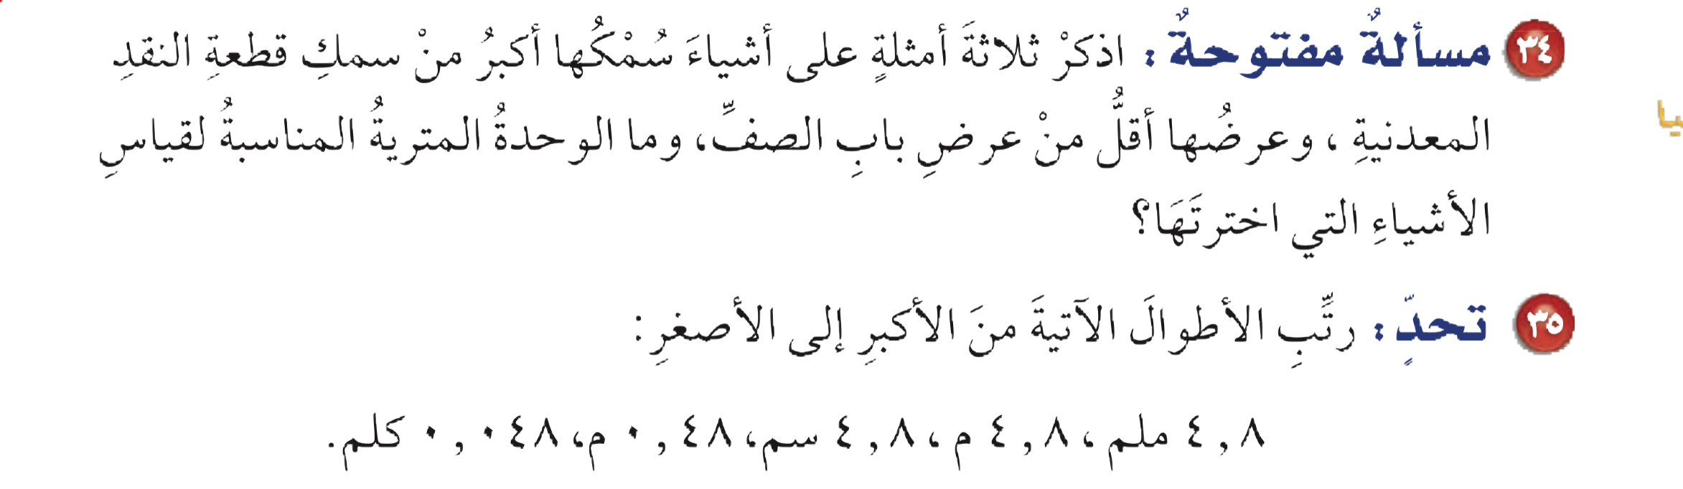
مسائل مهارات عليا
أدوات
نشاط
الحل
التركيز | فكرة الدرس | المفردات | التدريس | استعد | أمثلة | التدريب | تأكد | مهارات عليا | التقويم | تقويم ختامي | الواجب

Slide 19
مسائل مهارات عليا
أدوات
الكتاب : سم
شاشة الحاسوب: سم
الممحاة: سم
نشاط
التركيز | فكرة الدرس | المفردات | التدريس | استعد | أمثلة | التدريب | تأكد | مهارات عليا | التقويم | تقويم ختامي | الواجب

Slide 20
مسائل مهارات عليا
أدوات
نشاط
الحل
التركيز | فكرة الدرس | المفردات | التدريس | استعد | أمثلة | التدريب | تأكد | مهارات عليا | التقويم | تقويم ختامي | الواجب

Slide 21
مسائل مهارات عليا
أدوات
٠٫٠٤٨ كلم ، ٤٫٨ م ، ٠٫٤٨ م ، ٤٫٨ سم ، ٤٫٨ ملم
نشاط
التركيز | فكرة الدرس | المفردات | التدريس | استعد | أمثلة | التدريب | تأكد | مهارات عليا | التقويم | تقويم ختامي | الواجب

Slide 22



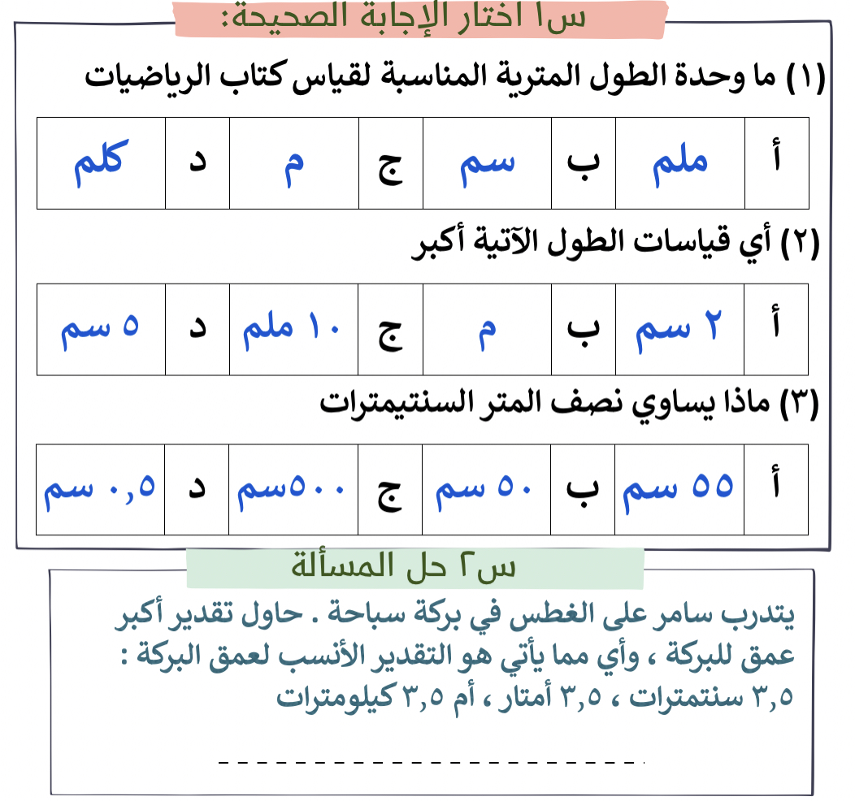

أدوات
تقويم ختـــــامي
نشاط
التركيز | فكرة الدرس | المفردات | التدريس | استعد | أمثلة | التدريب | تأكد | مهارات عليا | التقويم | تقويم ختامي | الواجب

Slide 23
الـــــــــــــواجب
٧ ، ١٥ ، ٢٣
سؤال :
٥٦ - ٥٧
صفحة :
ختاماً
التعليم ليس استعداد للحياة، بل انه الحياة.
التركيز | فكرة الدرس | المفردات | التدريس | استعد | أمثلة | التدريب | تأكد | مهارات عليا | التقويم | تقويم ختامي | الواجب

